Slide 1
"Век девятнадцатый, железный, воистину жестокий век!"
Общая характеристика русской литературы первой половины XIX века

Slide 2
19 век называют «Золотым веком» русской поэзии и веком русской литературы в мировом масштабе. Не стоит забывать, что литературный скачок, осуществившийся в 19 веке, был подготовлен всем ходом литературного процесса 17-18 веков.
19 век – это время формирования русского литературного языка, который оформился во многом благодаря А.С. Пушкину.

Slide 3
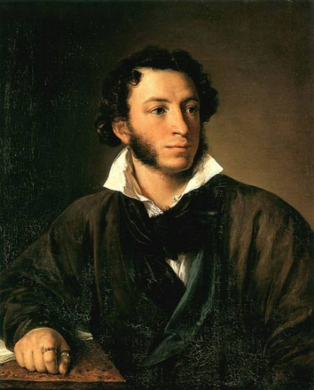
Но начался 19 век с расцвета сентиментализма и становления романтизма. Указанные литературные направления нашли выражение, прежде всего, в поэзии. На первый план выходят стихотворные произведения поэтов Е.А. Баратынского, К.Н. Батюшкова, В.А. Жуковского, А.А. Фета, Д.В. Давыдова, Н.М. Языкова. Творчеством Ф.И. Тютчева «Золотой век» русской поэзии был завершен. Тем не менее, центральной фигурой этого времени был Александр Сергеевич Пушкин.

Slide 4
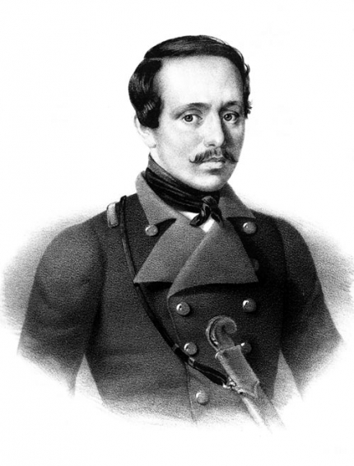
А.С. Пушкин начал свое восхождение на литературный олимп с поэмы «Руслан и Людмила» в 1920 году. А его роман в стихах «Евгений Онегин» был назван энциклопедией русской жизни. Романтические поэмы А.С. Пушкина «Медный всадник» (1833), «Бахчисарайский фонтан», «Цыганы» открыли эпоху русского романтизма. Многие поэты и писатели считали А. С. Пушкина своим учителем и продолжали заложенные им традиции создания литературных произведений. Одним из таких поэтов был М.Ю. Лермонтов.

Slide 5
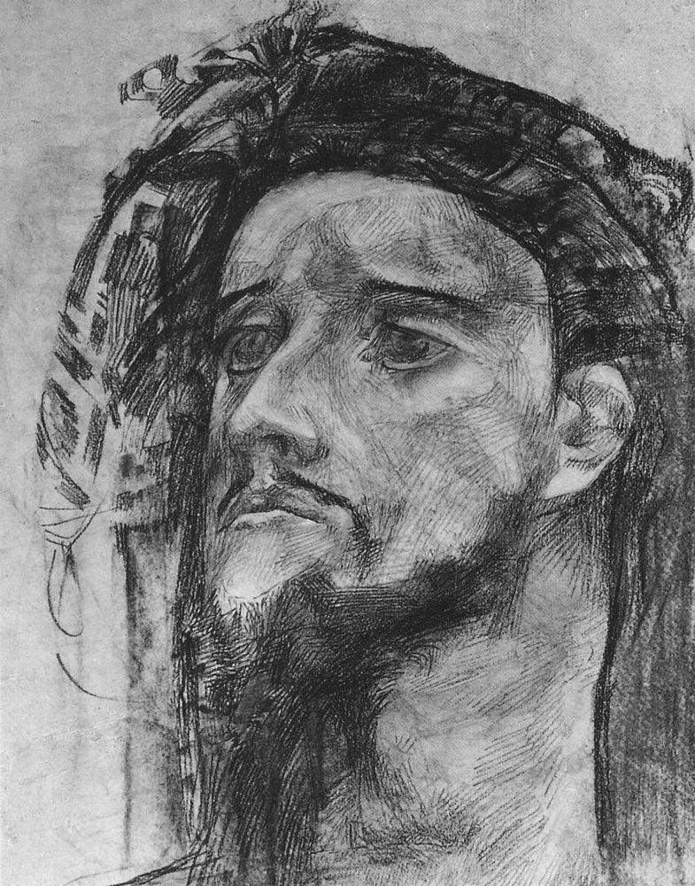
Известны его романтическая поэма «Мцыри», стихотворная повесть «Демон», множество романтических стихотворений. Интересно, что русская поэзия 19 века была тесно связана с общественно политической жизнью страны. Поэты пытались осмыслить идею своего особого предназначения. Поэт в России считался проводником божественной истины, пророком. Поэты призывали власть прислушаться к их словам. Яркими примерами осмысления роли поэта и влияния на политическую жизнь страны являются стихотворения А.С. Пушкина «Пророк», ода «Вольность», «Поэт и толпа», стихотворение М.Ю. Лермонтова «На смерть поэта» и многие другие.

Slide 6
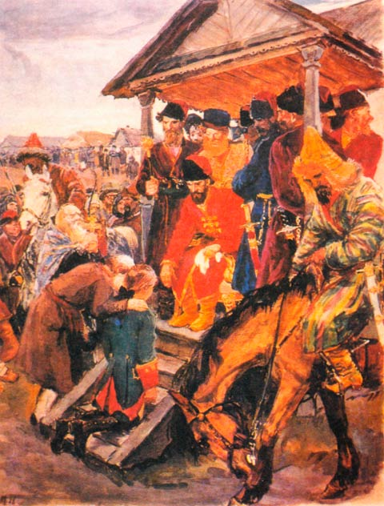
Наряду с поэзией начала развиваться проза. Прозаики начала века находились под влиянием английских исторических романов В. Скотта, переводы которых пользовались огромной популярностью. Развитие русской прозы 19 века началось с прозаических произведений А.С. Пушкина и Н.В. Гоголя. Пушкин под влиянием английских исторических романов создает повесть «Капитанская дочка», где действия разворачивается на фоне грандиозных исторических событий: во времена Пугачевского бунта.
А.С. Пушкин произвел колоссальную работу, исследуя этот исторический период. Это произведение носило во многом политический характер и было направлено к власть имущим.

Slide 7
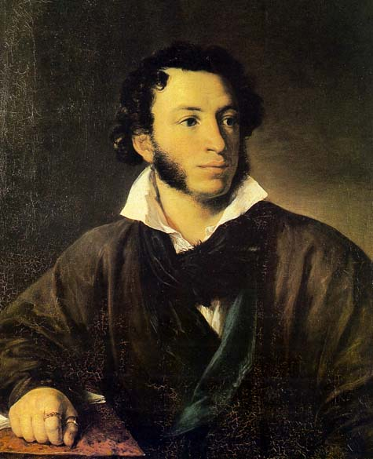
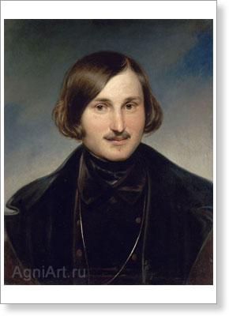
А.С. Пушкин и Н.В. Гоголь обозначили основные художественные типы, которые будут разрабатываться писателями на всем протяжении 19 века. Это художественный тип «лишнего человека», образцом которого является Евгений Онегин в романе А.С. Пушкина, и так называемый тип «маленького человека», который показан Н.В. Гоголем в его повести «Шинель», а также А.С. Пушкиным в повести «Станционный смотритель».

Slide 8
Литература унаследовала от 18 века свою публицистичность и сатирический характер. В прозаической поэме Н.В. Гоголя «Мертвые души» писатель в острой сатирической манере показывает мошенника, который скупает мертвые души, различные типы помещиков, которые являются воплощением различных человеческих пороков (сказывается влияние классицизма). В этом же плане выдержана комедия «Ревизор».
Полны сатирических образов и произведения А. С. Пушкина. Литература продолжает сатирически изображать российскую действительность. Тенденция изображения пороков и недостатков российского общества – характерная черта всей русской классической литературы. Она прослеживается в произведениях практически всех писателей 19 века.

Slide 9
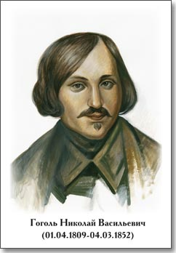
С середины 19 века происходит становление русской реалистической литературы, которая создается на фоне напряженной социально-политической обстановки, сложившейся в России во время правления Николая I. Назревает кризис крепостнической системы, сильны противоречия между властью и простым народом. Назрела необходимость создания реалистической литературы, остро реагирующей на общественно-политическую ситуацию в стране.
Литературный критик В.Г. Белинский обозначает новое реалистическое направление в литературе. Его позицию развивают Н.А. Добролюбов, Н.Г. Чернышевский. Возникает спор между западниками и славянофилами о путях исторического развития России.

Slide 10
Литераторы обращаются к общественно-политическим проблемам российской действительности. Развивается жанр реалистического романа. Свои произведения создают И.С. Тургенев, Ф.М. Достоевский, Л.Н. Толстой, И.А. Гончаров. Преобладает общественно-политическая, философская проблематика. Литературу отличает особый психологизм.
Развитие поэзии несколько затихает. Стоит отметить поэтические произведения Некрасова, который первым внес в поэзию социальную проблематику. Известна его поэма «Кому на Руси жить хорошо?», а также множество стихотворений, где осмысляется тяжелая и беспросветная жизнь народа.

Slide 11
